Slide 1
Aula 13. A Política Externa Brasileira e a Cooperação Sul-Sul
FLP 0437 – Política Externa Brasileira
Instituto de Relações Internacionais – USP
Prof. Pedro Feliú

Slide 2
Plano de Aula
A Política Externa no Governo Lula
Cooperação Sul-Sul
Ajuda Externa

Slide 3
Política Externa Como Política Pública
Política de Estado x Política de Governo
Interesse Nacional: Possibilidades Sistêmicas e Coalizões Domésticas
Fatores Domésticos:
Partidos Políticos
Grupos de Interesse
Relação Ministerial
Opinião Pública

Slide 4
De FHC a Lula
Manutenção de Paradigma: Desenvolvimento Econômico somado a algum grau de Autonomia
Mesmo sistema internacional Pós- 11 de setembro
A partir do unilateralismo Bush II, Cardoso inicia a aproximação com Índia, China e África do Sul
Lula intensifica essa relação mudando o método da política externa não seu objetivo e orientação
Lula: Utilização de Ajuda Externa, Consolidação de coalizões Sul-Sul (IBSA e BRICS), liderança no G-20 na OMC
Liderança mais sutil no FHC; Busca por um protagonismo maior em Lula – capacidades materiais

Slide 5
Autonomia
Tipo de Autonomia | Característica
Distância | Resistência a adesão a regimes, mercado doméstico, soberania
Participação | Adesão a regimes, Participação e Influência no sistema multilateral
Diversificação | Aderência às Normas Internacionais por Coalizões Sul-Sul, Redução de assimetria de poder pela aliança do Sul, Reforma do sistema internacional

Slide 6
PEB no Lula
Relações com Índia, China, Rússia e África do Sul
Rodada Doha OMC
Manutenção das relações amistosas com os EUA
África
Reforma do CSONU
Defesa de Objetivos Sociais internacionalmente

Slide 7
Fatores Sistêmicos
Guerra ao Terror
Boom das commodities
Crescimento da Economia dos Países em Desenvolvimento
Estagnação na OCDE
China - multipolaridade

Slide 8
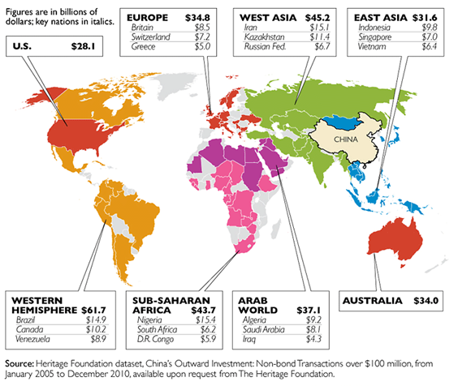
IED da China (2005 – 2010)

Slide 9
Fatores Domésticos
Programa do PT: distanciamento da OCDE
Pragmatismo do PT e Lula
Ênfase na Política Externa Presidencial
Marco Aurélio Garcia – secretário de RI do PT de 1996 a 2002
Disputa de responsabilidades: Garcia x Amorim
Garcia: Ideologia da PEB; Contato próximo a parceiros de esquerda: Venezuela, Bolívia, Equador
Amorim: assuntos mais técnicos de negociação: Doha e ALCA

Slide 10
Acordo Nuclear com o Irã
17/05/2010: Irã, Turquia e Brasil assinam a Declaração de Teerã
Tentativa de inserir o Irã nas regras da AIEA
Irã envia 1200 kg de urânio com baixo enriquecimento e retorna urânio enriquecido a 20%. Rússia e França entrariam depois.
Acordo Sul-Sul em segurança – nova geometria coalizional
Membros do CSONU rejeitam o acordo

Slide 11
Outras ações Importantes
MINUSTAH
Fundo de Convergência Estrutural do MERCOSUL
Gás Bolívia
UNASUL – 2008
CDS – 2008
Tarifas Paraguai
Dez 2010 – Reconhecimento do Estado Palestino com as fronteiras de 1967

Slide 12
Parte II
Cooperação Sul-Sul

Slide 13
Formação de Coalizões Internacionais
Coesão Ideológica
Assimetria e Simetria de Poder
Tema Específico
Tema Abrangente
Compartilhamento de Interesses
Tamanho do Grupo
Incentivos Seletivos

Slide 14
Comportamento das Coalizões Internacionais
Coalizões Temáticas
Coalizões Abrangentes
Composição
Interesses
Coerência
Ação
Demandante
Eficácia
Tendência de Sucesso
Maior estabilidade
Composição
Ideologia
Posições
Ação
Veto
Limitação Propositiva
Eficácia
Tendência de Fracasso
Menor Estabilidade

Slide 15
IBSA

Slide 16
IBSA

Slide 17
Rodada Doha: Cairns x G20
Principais Temas | Conteúdo
Agricultura | Subsídios
 | Acesso aos Mercados
 | Algodão (Oeste África)
Bens Industriais | Tarifas - Brasil e Índia
Serviços | Exportação – Banco e Seguro
Facilitação de Comércio | Regras Anticorrupção
Meio Ambiente | Regras no Comércio – ONGs
Ajuda Externa | G7 e BM – PED
TRIPS | Acesso à genéricos para PED

Slide 18
Grupo de Cairns
Criado em 1986
Liderado pela Austrália
Importante Participação na Rodada Uruguai – Inclusão do tema agrícola

Slide 19
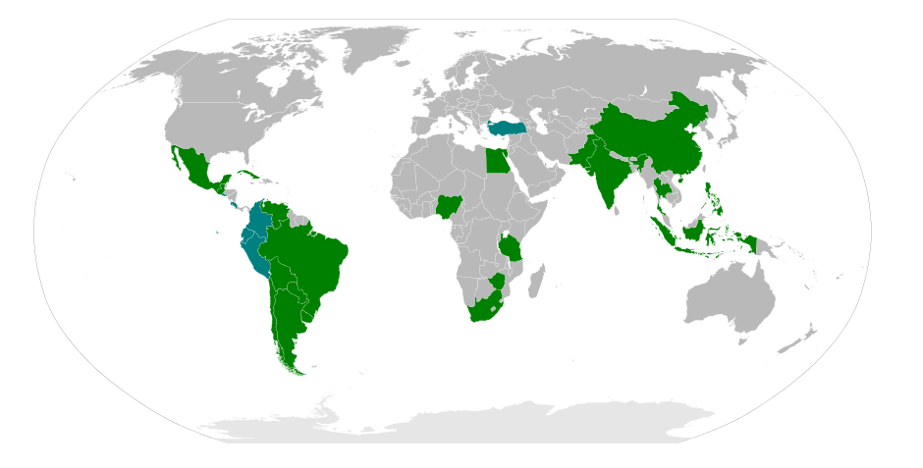
G20
Criado em 2003
Liderado por Brasil, Índia e África do Sul (IBSA)
Importante Participação na Rodada Doha

Slide 20
Diferenças Entre as Coalizões
Grupo de Cairns
G20
Coalizão Temática
PD e PED
Baseada em Interesses
Apenas Liberalização Agrícola
Coalizão Abrangente
PED
Ideológico
Comércio e Desenvolvimento

Slide 21
Elementos de Análise
Liderança Australiana x Liderança Brasileira
Relação Austrália x EUA + EU + Japão
FTA – Austrália e EUA (2005)
Descontentamento dos PED com a OMC
Âmbito Doméstico no Brasil: PT
Cooperação entre Cairns e G20
Norte x Sul

Slide 22
BRICS
Ascenção da China (poder central) – coalizão abrangente
Baixa coordenação comercial – interesses divergentes
Baixa possibilidade de cooperação securitária – Rússia
Novo Banco de Desenvolvimento (NBD):
Xangai
Um voto por país, sem vetos
US$ 100 bilhões (US$ 41 – China; US$ 28 bi – Brasil)
Alternativa ao BM e FMI – nova geometria financeira
Contribuição do Sul à arquitetura financeira internacional
Empréstimo sem ajuste estrutural - desenvolvimentista

Slide 23
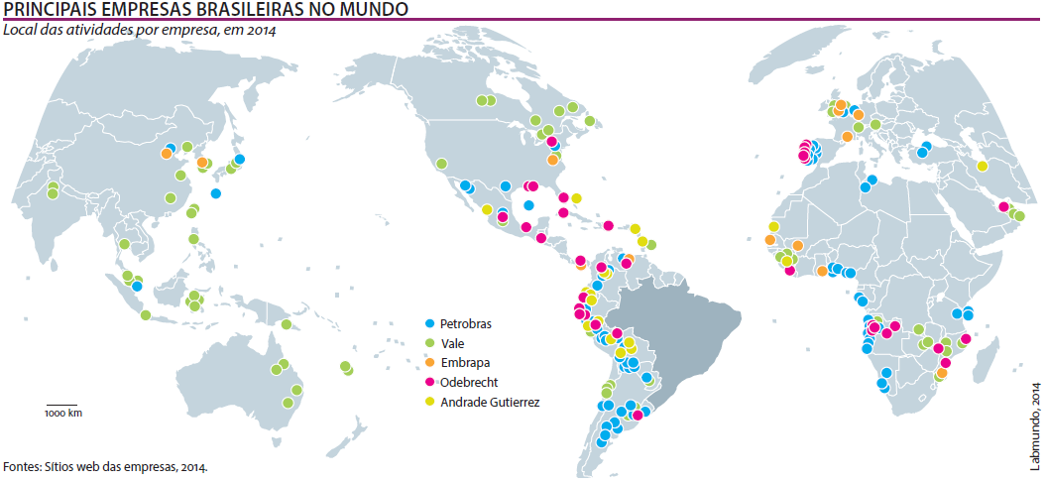

Slide 24
PARTE III
Ajuda Externa Brasileira

Slide 25
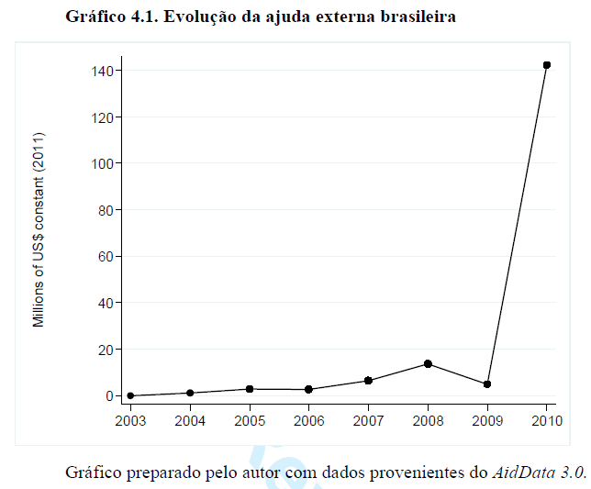

Slide 26
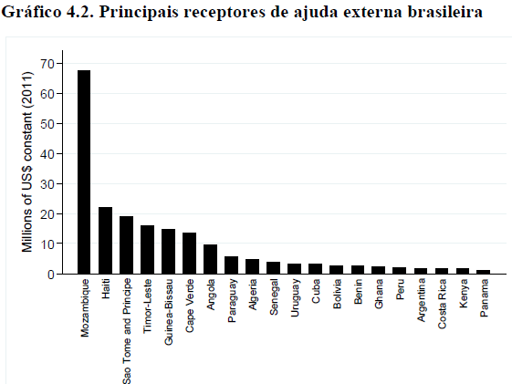

Slide 27
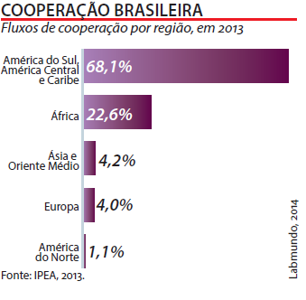
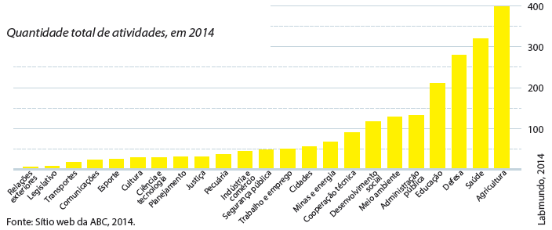

Slide 28
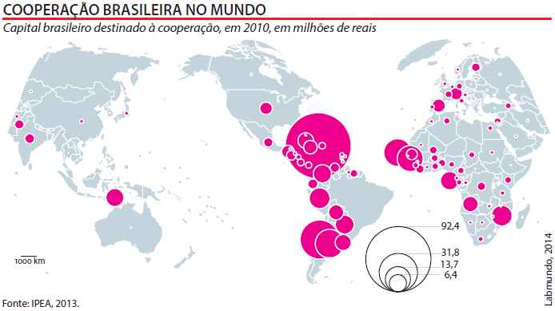

Slide 29
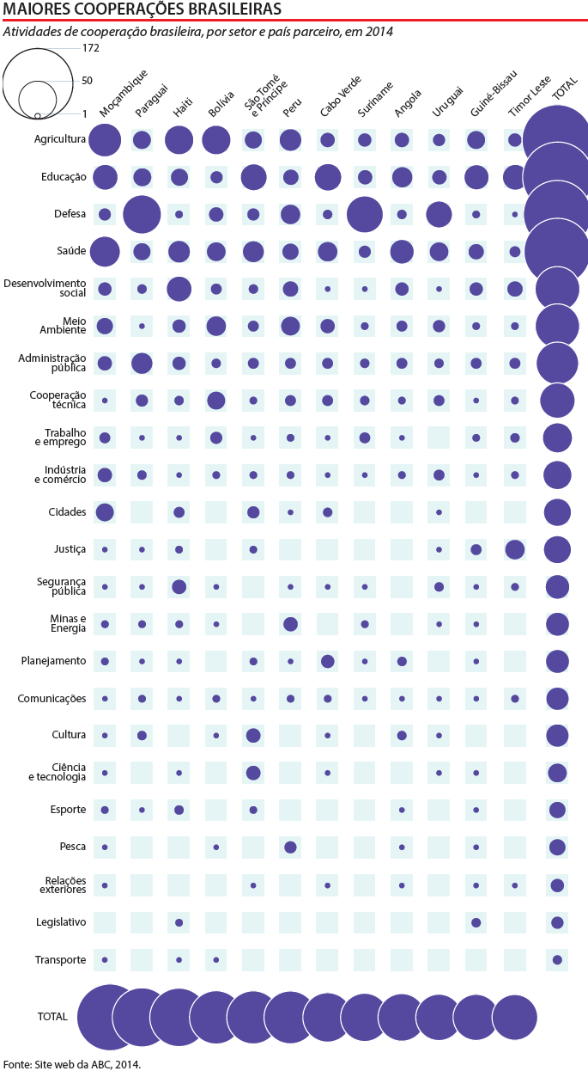

Slide 30
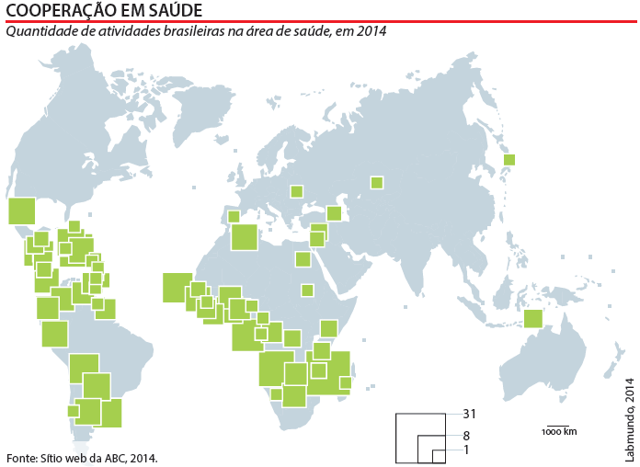

Slide 31
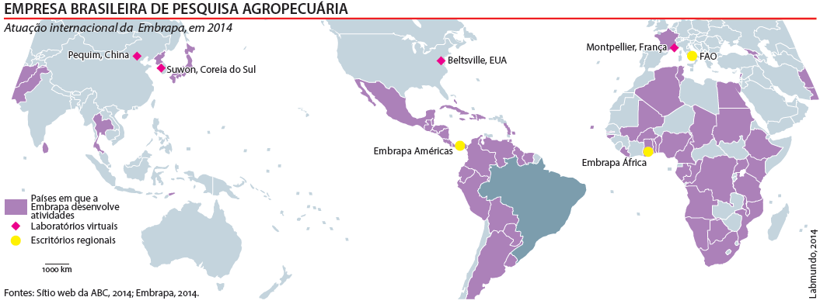

Slide 32
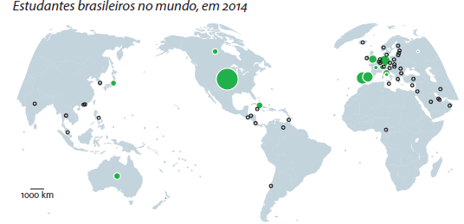
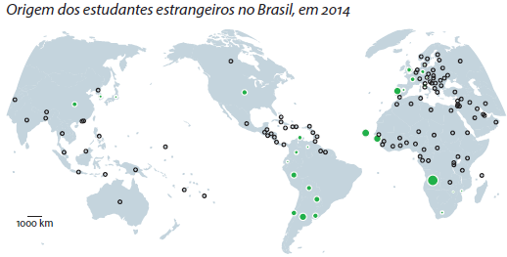

Slide 33
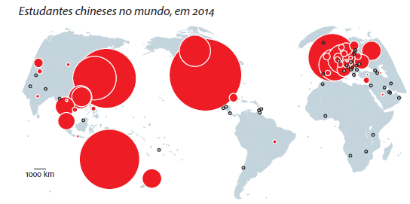
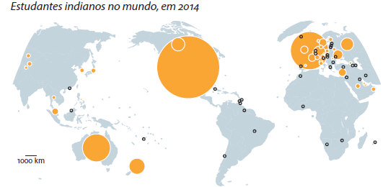

Slide 34
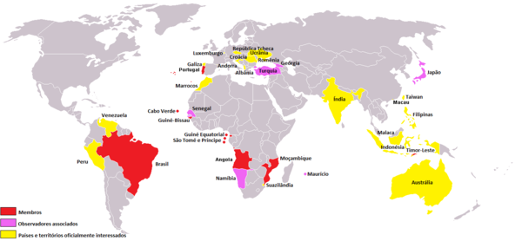
PEB para a África
CPLP – criação em 1996
Preservação e harmonização da língua portuguesa
2009 – Reforma do Acordo Ortográfico (1990)
Hipótese para abstenção na descolonização da África portuguesa nos anos 60

Slide 35
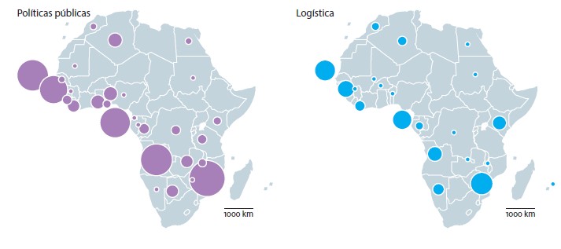
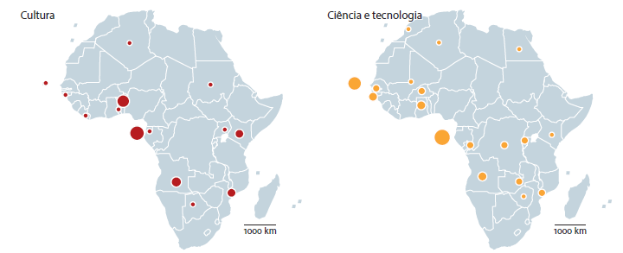

Slide 36
